Slide 1


A Patologia do
Consumismo e a
Influência do Ambiente
Transtornos comportamentais e as estratégias de estímulo ao consumo na sociedade moderna
Discentes: Sarah Caroline Santos, Beatriz Luiza Almeida, Cássia Nóbrega e Denner
Docente: Renato Rosa
01

Slide 2

Doenças relacionadas ao consumismo
O consumo sem controle pode agravar transtornos mentais e comportamentais.
Oniomania
Perda de controle sobre as compras, alívio emocional breve, culpa, comportamento secreto e prejuízo financeiro.
Ansiedade e depressão
Publicidade e comparação social ampliam a sensação de insuficiência, o vazio e o isolamento provocado por dívidas.
Burnout indireto
Jornadas exaustivas para manter o padrão de consumo favorecem esgotamento, irritabilidade e perda de prazer no trabalho.

Slide 3

O impacto do ambiente digital e físico
O ambiente moderno reduz o tempo de reflexão e favorece decisões impulsivas.
01
Algoritmos e FOMO
02
Compra em 1 clique
03
Arquitetura comercial
Mapeiam vulnerabilidades, reforçam comparações e o medo de ficar para trás.
Menos barreiras entre desejo e pagamento diminuem a reflexão.
Luz, música, aromas e ausência de relógios prolongam a permanência.

Slide 4
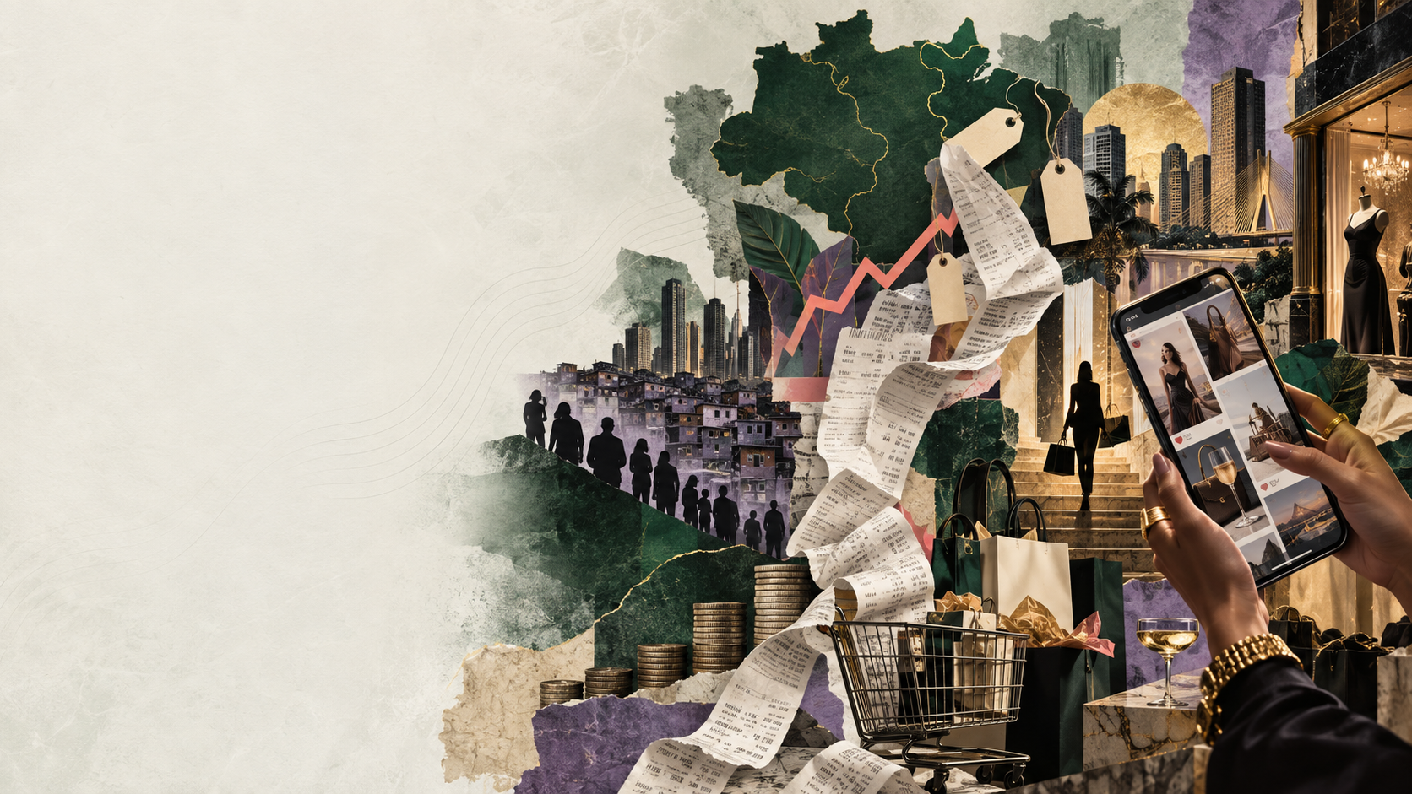
A arquitetura do hiperconsumismo no Brasil
Três forças transformam consumo em identidade, urgência e exposição
01
HISTÓRICA E ECONÔMICA
Herança da hiperinflação
A memória da instabilidade incentiva compras antecipadas e reduz a confiança no amanhã.
02
SOCIOLÓGICA E DE STATUS
Consumo como distinção
Em uma sociedade desigual, bens visíveis comunicam posição social e pertencimento.
03
PSICOLÓGICA E CULTURAL
Cultura da ostentação
As redes sociais ampliam comparação, exposição e desejo por símbolos de sucesso.

Slide 5

Brasil e outros países
Diferentes padrões de consumo
O consumo também reflete renda, crédito e condições sociais de cada país.
EUA
Estados Unidos
BR
Brasil
IN
Índia
alto consumo
consumo intermediário
menor consumo
Consumo per capita
Consumo per capita
Consumo per capita
Renda disponível
Renda disponível
Renda disponível
Acesso ao crédito
Acesso ao crédito
Acesso ao crédito
Poder de compra
Desigualdade de renda
Poder de compra
Renda mais alta, amplo crédito e cultura voltada ao consumo.
Mercado amplo, mas com desigualdade de renda e crédito caro.
Renda menor, orçamento restrito e acesso limitado a bens e serviços.

Slide 6
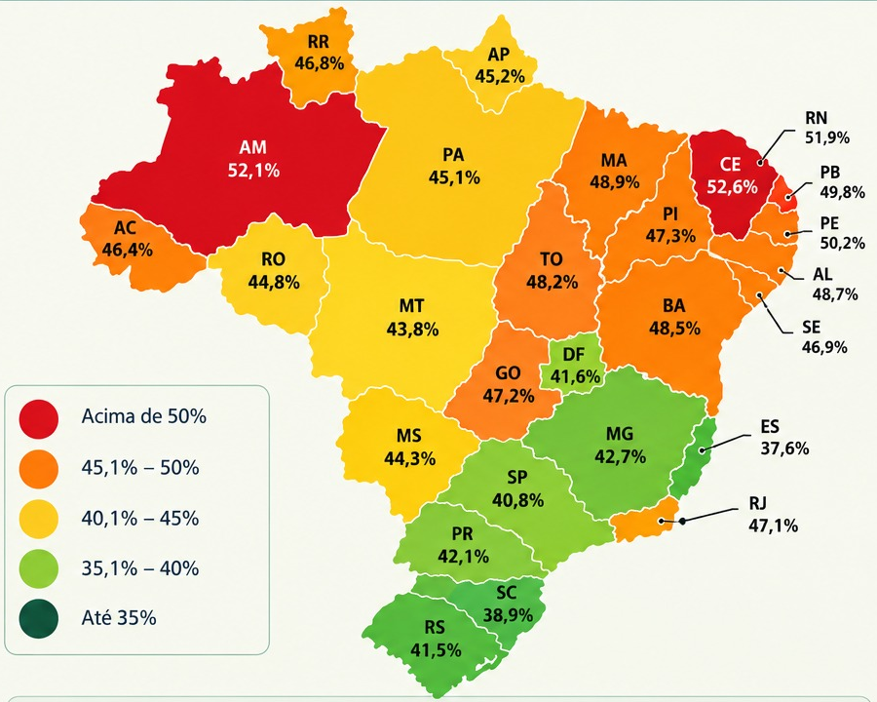
Mapa da inadimplência no Brasil
Percentual da população adulta negativada por estado
Por região
adultos negativados
Norte
48,03%
Nordeste
44,13%
Centro-Oeste
47,80%
Sudeste
27,0%
Sul
41,5%
43,90%
BRASIL
Dados apresentados no material enviado. Fonte indicada: BCB, dezembro de 2025.

Slide 7
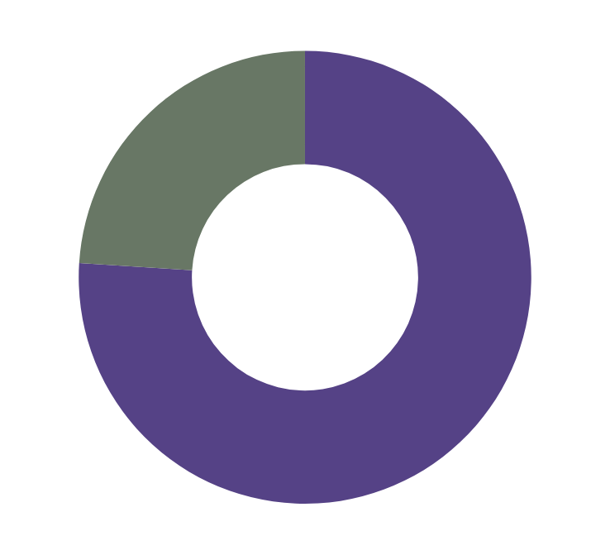
O cenário do consumo consciente
A maioria ainda não incorpora escolhas conscientes à rotina de compra
Quem compõe os 24% conscientes
76%
Perfil predominante dentro desse grupo
24%
acima de 65 anos
não praticam
consumo consciente
52%
pertencem à classe AB
40%
têm ensino superior completo
24% praticam consumo consciente

Slide 8

Endividamento em Mato Grosso
O custo de vida pressiona o orçamento e amplia a restrição de crédito
+1,4 milhão
+R$ 11 bi
43,8%
inadimplentes
em dívidas
com restrição de crédito
PRINCIPAL PRESSÃO
Alto custo de vida
MATO GROSSO

Slide 9

Cuiabá e Várzea Grande
Duas cidades conectadas pela mesma dinâmica de renda e crédito
83% a 86%
+40 mil
87%
das famílias possuem dívidas
famílias com contas atrasadas
das dívidas no cartão
REGIÃO METROPOLITANA
Dados concentrados em Cuiabá indicam realidade semelhante em Várzea Grande

Slide 10

Quem sofre mais?
O endividamento alcança o indivíduo, a família e a comunidade
5%
Resposta: EDA
da população
1
Educação financeira
Conhecimento para decidir melhor.
Estimativa apresentada para o transtorno de compra compulsiva, mais frequente entre mulheres.
2
Organização das dívidas
A dívida entra em casa
Planejamento para recomeçar.
53,66%
Conflitos conjugais, queda na qualidade de vida, pressão sobre a renda e sofrimento emocional atingem todo o núcleo familiar.
Apoio coletivo
3
dos inadimplentes em Mato Grosso são homens
Acolhimento durante a recuperação.
Recuperar o controle da vida financeira

Slide 11

Endividados Anônimos (EDA)
Espaço físico e virtual voltado à reabilitação emocional e financeira de pessoas com compulsão por compras e gastos descontrolados.
Atua na raiz comportamental do endividamento
Combina suporte psicológico e educação financeira.

Slide 12
Referências para aprofundamento
Quatro perspectivas para compreender o hiperconsumo
REDES SOCIAIS
ÉTICA E AMBIENTE
1
A influência das redes sociais no hiperconsumo na sociedade pós-moderna
2
Hiperconsumo e a democracia: os reflexos éticos e socioambientais
Artigo de revisão | Psicologia e Saúde em Debate
Livro | Calgaro, Pereira e Nodari | EDUCS
CRÉDITO NO BRASIL
CONSUMO CONSCIENTE
3
Uma reflexão sócio-jurídica: consumo de crédito no Brasil
4
“Menos é mais”: minimalismo como prática de consumo
Ensaio | Anna Taddei
Estudo netnográfico | Juliana Vieira Borges e Naldeir dos Santos Vieira

